Slide 1
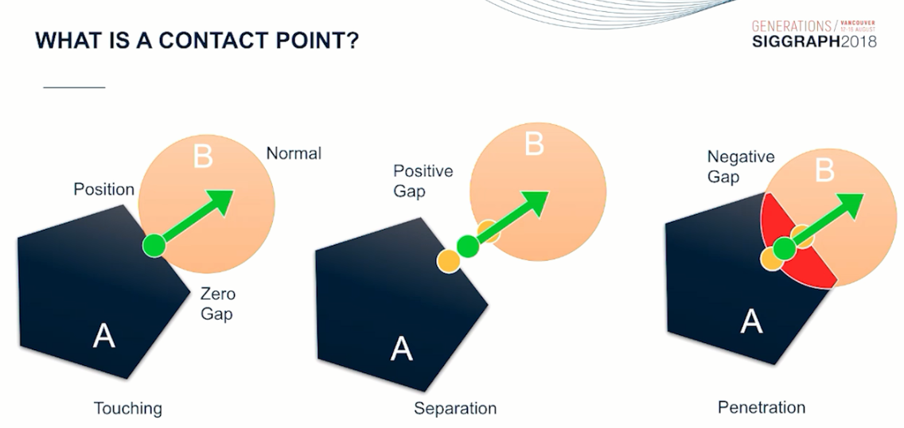

Related work
接触点定义
接触点有位置、法向量、穿透三个属性。
Kenny Erleben. Methodology for Assessing Mesh-Based Contact Point Methods. (TOG) 2018.
Notes:
比如有AB两个物体，PA是A上的接触点，PB是B上的接触点，P是共同的接触点，则在接触情形下P=PA=PB，其它两种情况（镶嵌和分离）可以将P设为PA和PB的带权和。
两个物体的接触点各有法向量nA、nB，n为p的法向量。在接触情况下nA=nB，n随便设置为nA或者nB，其它情况设置为移动距离最短的向量，平移的距离可以用来定义n
穿透大小为0当两个物体处于接触状态，镶嵌为负值，分离为正值，值的大小代表沿n方向移动将两个物体移到接触状态的距离

Slide 2
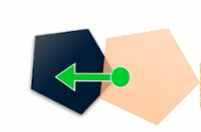
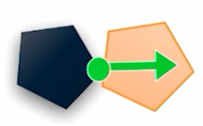
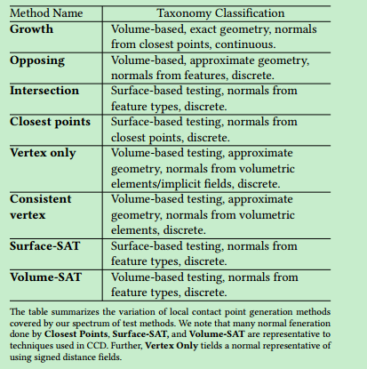
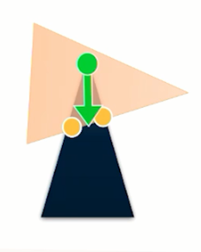
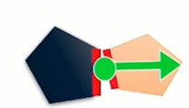
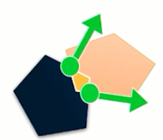
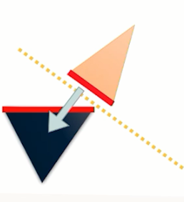
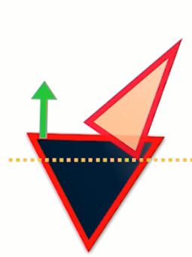
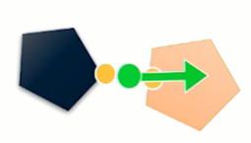
Related work
8种计算方法
Kenny Erleben. Methodology for Assessing Mesh-Based Contact Point Methods. (TOG) 2018.

Slide 3
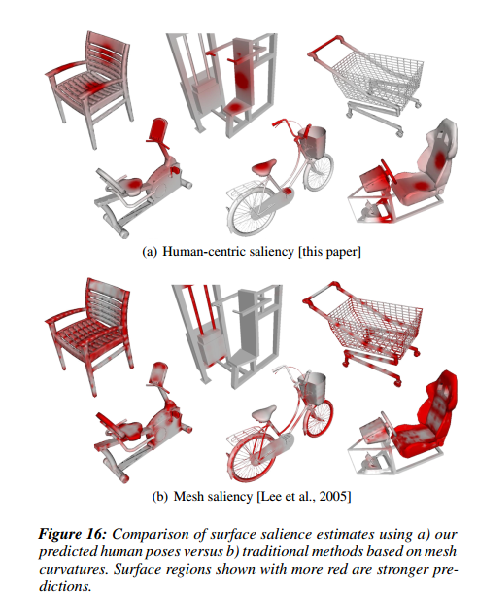
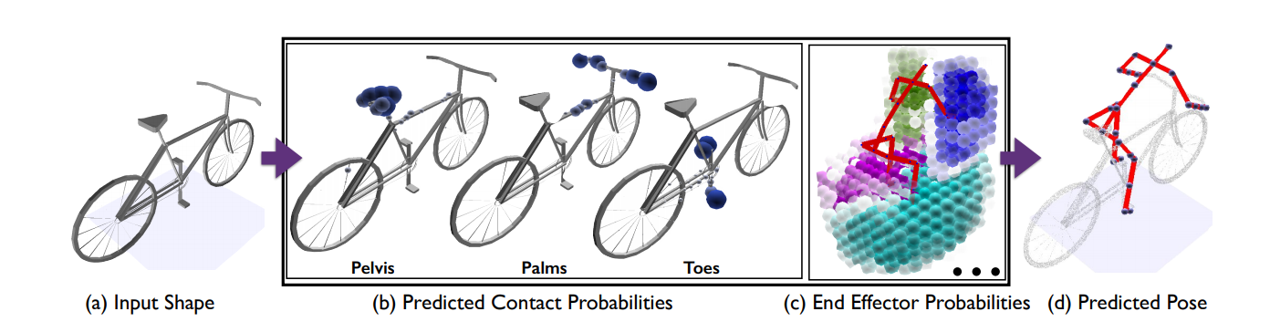
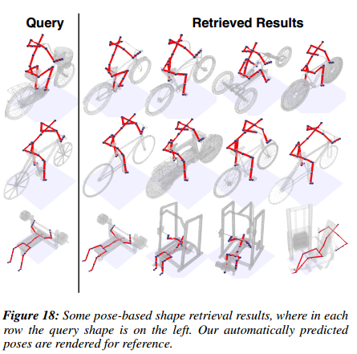
Related work
3D Affordance from 3D shape
给定输入3Dshape，通过结合局部区域分类和全局运动学约束搜索，预测相应的人体姿势，包括接触点和运动学参数。
输入：3D shape
输出 ：可能的人类交互姿势的一组关节角度和接触点
V. Kim, S. Chaudhuri, L. Guibas, T. Funkhouser. Shape2Pose: Human-Centric Shape Analysis. SIGGRAPH 2012.
Notes:
给定一个输入形状，算法能够预测一个人的姿势。输入一个模型，将表面区域分类为潜在的接触点（较暗的颜色表示较高的置信度），找到末端感受器的概率分布，找到最佳的姿势。
方法基于以下的观察
（i）局部几何特征与相应身体部位的几何形状强烈相关（例如，我们坐在相对平坦的区域并抓住圆柱状区域）
（ii）人体姿势受到运动学限制和先验（例如膝盖不能向后弯曲）
（iii）人表现出双侧对称性
（iv）形状表面不能被人穿透
这篇文章提出基于局部几何特征的预测对于遮挡来说是鲁棒的，但仍然会受到shape的几何方差影响，因此姿势先验为最后接触点的位置提供了关键线索。
应用：1.预测人使用对象上某个点的频率。1.给定一个对象，在数据库里查找相似的对象，这里相似性是指功能相似。
.这篇文章创建了一个含有147个模型的数据集
接触点：先在形状表面采样100000·A个点，A是面积(m^2)，再确定哪些点是接触点。

Slide 4
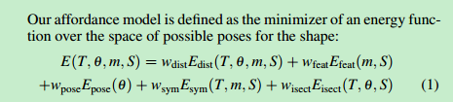
Related work
3D Affordance from 3D shape
V. Kim, S. Chaudhuri, L. Guibas, T. Funkhouser. Shape2Pose: Human-Centric Shape Analysis. SIGGRAPH 2012.
Notes:
我们的系统由两部分组成：训练和预测
训练阶段：输入是一个手工标注好的用连接角度代表的姿势和接触点的集合，输出是由一个测量任何模型姿势的目的函数代表的可供性模型
预测阶段：输入是一个新模型，输出是一个可能的人体交互姿势的连接角度和接触点的集合
训练阶段要创建一个能量函数来评估人体姿势和形状的交互。
人的姿势由固定变换T，关节点角度θ={θ1, θ2…}以及关键部位P(back，pelvis，palms，toes)和接触点分布m:P->SU{ground,unassigned}，ground代表平地，unassigned代表未分配，也就是放在哪里都行
模型定义为最小化能量函数E(T,θ,m,S)
Edist：身体部分没有位于目标点
Efeat：局部表面集合不符合相应部分的放置
Epose：不合理的姿势
Esym：物体与人的对称性不符
Eisect：人和物体表面相交

